Slide 1

ЕВРОПА 2
(статистички подаци 2014)
Милка Ивић, проф. географије

Slide 2
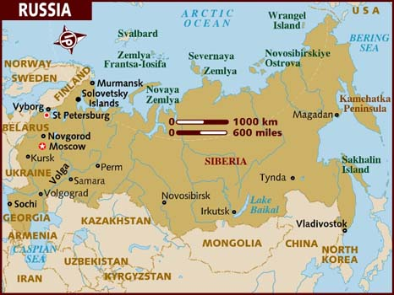
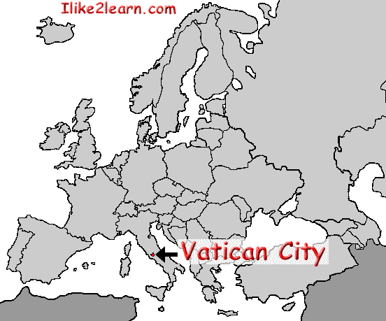
Највеће и најмање државе европе
- Највеће државе по површини су:
Русија (17 098 242km²),Украјина (603 628 km²) и Француска (551 500 km²)
- Најмање државе: Ватикан (0,44 km²) и Монако (1,95 km²)

Slide 3

Основне одлике становништва европе
низак природни прираштај
дуг животни век
висок проценат образованог становништва
висок животни стандард

Slide 4
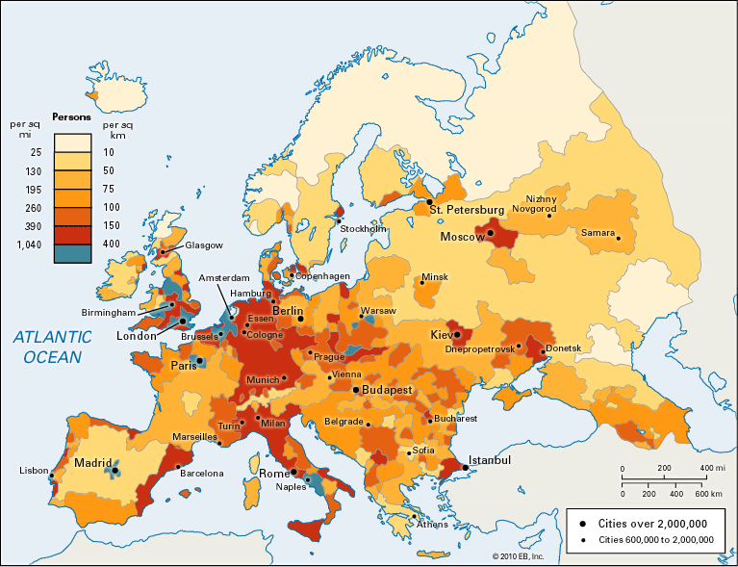
У европи живи 10,6% светске популације
Европа је најгушће насељен континент са више од
70 ст/km²

Slide 5
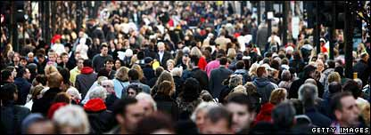
Државе са највише становника
Највише становника: Русија (142 470 272), Немачка (80 996 685), Француска, Велика Британија и Италија.
Најмање становника:Ватикан (842), Монако
(30 508), Сан Марино, Лихтенштајн и Андора

Slide 6
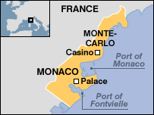
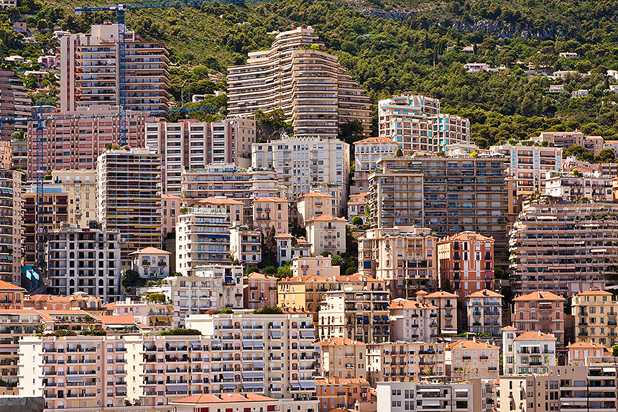
Најгушће насељене државе
Монако
15 645 ст/km²
Малта
1306ст/km²
Холандија
406 ст/km²
Белгија
342 ст/km²

Slide 7
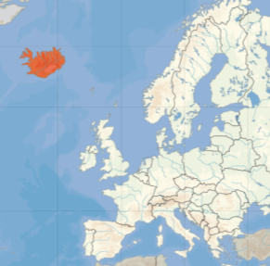
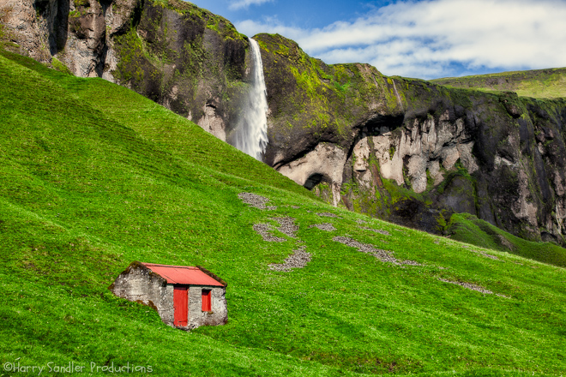
Најређе насељене државе
Исланд
3 ст/km²
Норвешка 15 ст/km²
Финска
16 ст/km²
Шведска
20 ст/km²

Slide 8
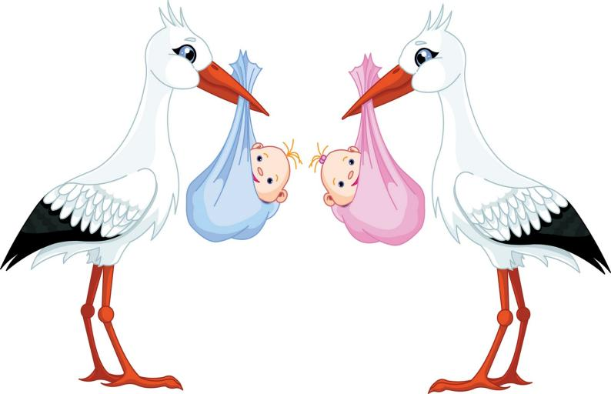
Природно кретање становништва
Низак природни прираштај
(опадајући наталитет и морталитет)
Узроци ДЕПОПУЛАЦИЈЕ : преовлађује старо становништво, економска криза, емиграција млађих
људи због грађанских ратова и економске несигурности (brain drain).

Slide 9
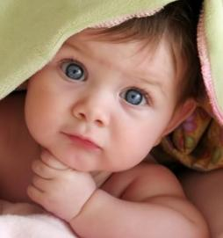
Највиши и најнижи природни прираштај
највиши природни прираштај:
Ирска (8,73 ‰), Исланд и Албанија.
најнижи природни прираштај:Украјина (- 6,31‰)
највиши наталитет (од 12-16‰):
Ирска (15,18 ‰ ), Гибралтар, Исланд, Албанија
највиши морталитет (13-16‰): Украјина (15,72 ‰, друга у свету), Бугарска и Русија.

Slide 10
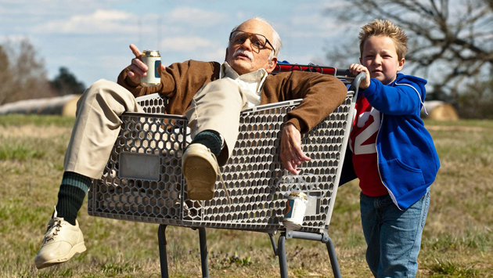
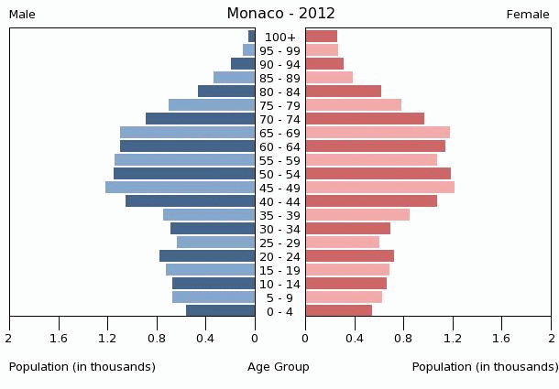
Просечна старост
Просечна старост становника Европе је око 40 година.
Најмлађе становништво:
Албанија (30г), Молдавија и Ирска.
Најстарије становништво:
Монако (45,5г), Немачка и Италија

Slide 11
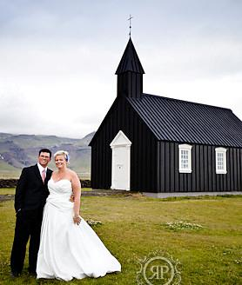
У европи преовлађује хришћанство
Православци:исток и југоисток Европе
Католици:јужна и средња Европа
Протестанти:северни и северозападни део Европе
У Европи живи велики број припадника исламске вероисповести (градске агломерације), Балканско полуострво.
Јевреји живе широм Европе
Висок степен верске толеранције је
у најразвијенијим земљама Европе.
Црква на Исланду

Slide 12
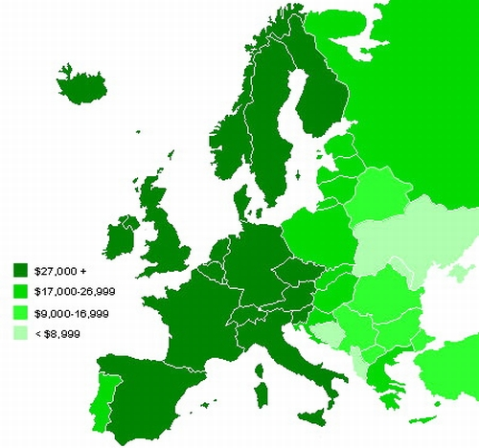
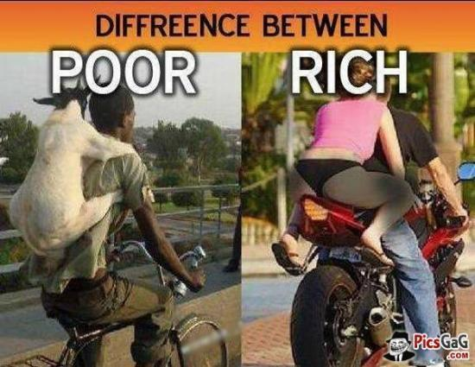
Животни стандард
Највиши животни стандард је у земљама Европске уније
Најбогатије и најсиромашније државе Европе у 2013.г
Највиши животни стандард у 2013 имају становници Луксембурга.

Slide 13
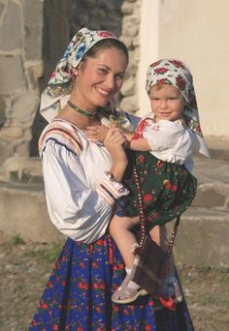
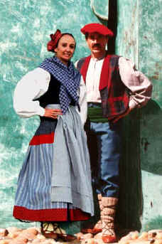
Етнички састав
У Европи живи око 60 различитих народа
Индоевропска породица народа (Словени, Германи, Романи), балтички народи (Литванци, Летонци), келтски народи (Ирци, Шкоти, велшани, Бретонци), Роми, Грци и Албанци.
Угрофински народи уралске језичке породице: Финци, Мађари,Естонци, Лапонци
Баски у Шпанији су засад непознатог порекла
Семитски народи:Малтежани, Јевреји
Румунке
Баскијци

Slide 14
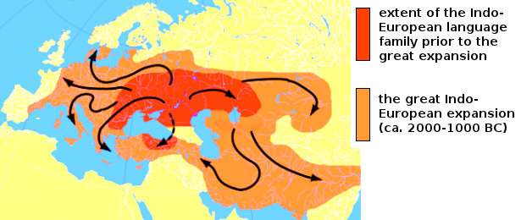
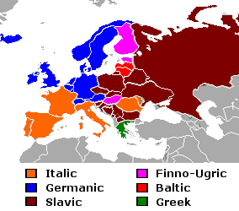
Ширење Индоевропских језика
Народи и говорни језици

Slide 15
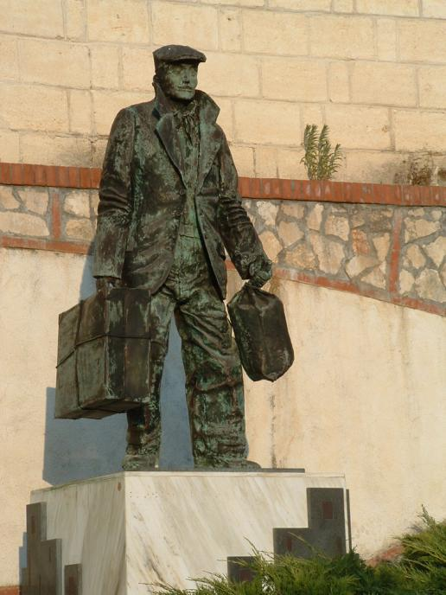
Европа је емиграциони континент
Исељенички таласи (емигранти):
време Великих географских открића ка Новом свету.
почетак индустријске револуције
слободне економске миграције (20. век)
Политички узроци и ратни сукоби на тлу Европе су подстицали колонизацију у новооткривеним областима. Најмоћнија колонијална сила била је Британија.
Споменик италијанским емигрантима у Салерну (јужна Италија)
Имигранти: у 20. веку из бивших колонија и слабије индустријализованих држава Европе, политички азиланти

Slide 16
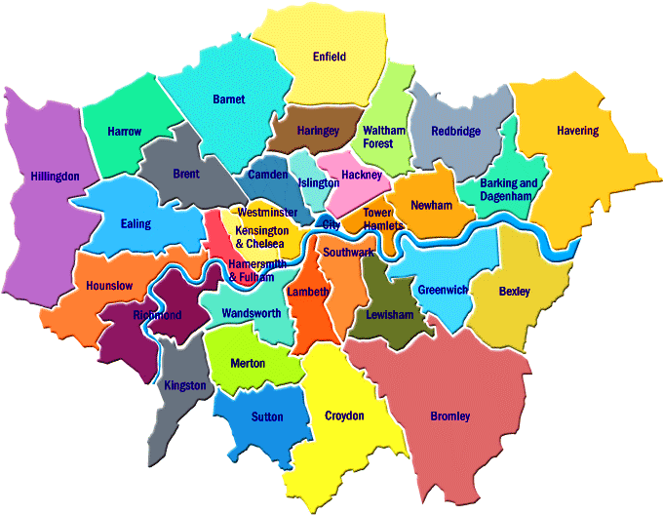
урбанизација
*Највеће конурбације у Европи су Рур, Шљонск и Донбас.
*Лондон- највећа урбана зона у ЕУ
32 општине Лондона
Први градови на узвишењима, раскрсницама путева, обалама река и мора.
Са индустријском револуцијом (18. и 19. век) у Европи ничу нова градска насеља.
У 19. веку постојала су само два милионска града у Европи (Лондон и Париз).

Slide 17
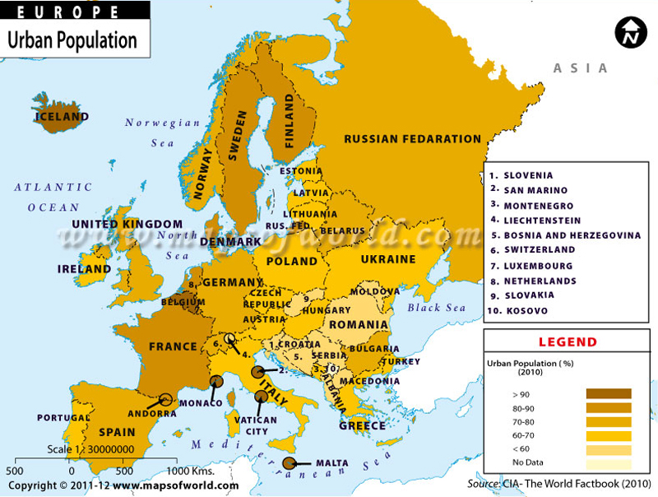

Преовлађује урбано становништво

Slide 18
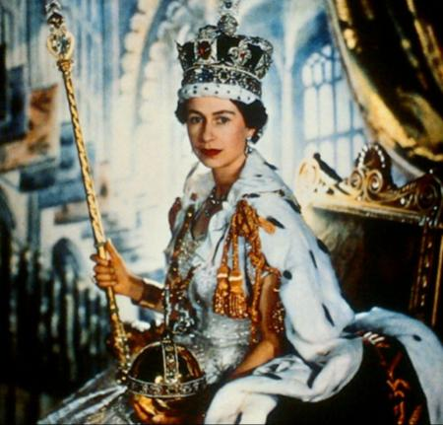
Државни уређење и облик владавине
Краљица Уједињеног Kраљевства Велике Британије и Северне Ирске (Алстера)-Елизабета II
44 државе
12 монархија:
краљевине:Велика Британија, Норвешка, Шведска, Данска, Холандија, Белгија, Шпанија.
кнежевине:Монако, Лихтенштајн, Андора
војводство:Луксембург
*Ватикан (Света Столица)-једина апсолутистичка монархија на тлу Европе

Slide 19

ХВАЛА НА ПАЖЊИ
Наставак следи у презентацији Европа 3

